Slide 1
2018.04.10 응용로봇공학
발표자 :박영환

Slide 2
0
Content
Content
확장 칼만 필터
차량 모델
센서 모델
칼만 필터 설계
시뮬레이션

Slide 3


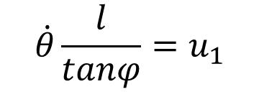
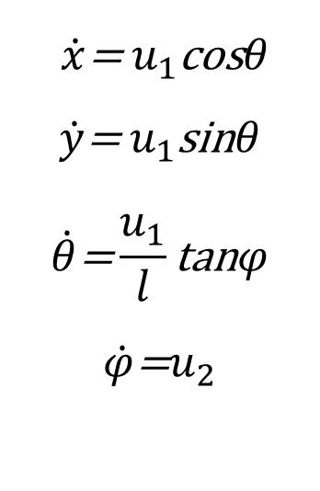

1
차량 모델
Content
$$\dot{θ}\frac{l}{tanφ}=u_{1}$$
ICC
$$\dot{θ}R=u_{1}$$
y
ϕ
($u_{1}$: forward velocity of the rear wheels)
$$\dot{x}\text{=}{ u}_{1}\text{cos}θ$$
$$\dot{y}\text{=}{ u}_{1}\text{sin}θ$$
$$\dot{θ}\text{=}\frac{u_{1}}{l}\text{tan}φ$$
$$\dot{φ}\text{=}u_{2}$$
R
l
ϕ
θ
($u_{2}$: angular velocity of the steering wheels)
x

Slide 4

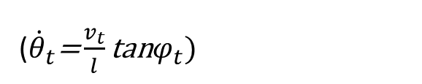

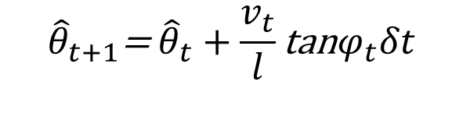
1
차량 모델
Content
$${\hat{x}}_{t+1}\text{=}{ \hat{x}}_{t}+v_{t}δt∗cos{(\hat{θ}}_{t})$$
$${\hat{y}}_{t+1}\text{=}{ \hat{y}}_{t}+v_{t}δt∗sin{(\hat{θ}}_{t})$$
$${\hat{θ}}_{t+1}\text{=}{ \hat{θ}}_{t}+\frac{v_{t}}{l}\text{tan}φ_{t}δt$$
(${\dot{θ}}_{t}\text{=}\frac{v_{t}}{l}\text{tan}φ_{t})$

Slide 5


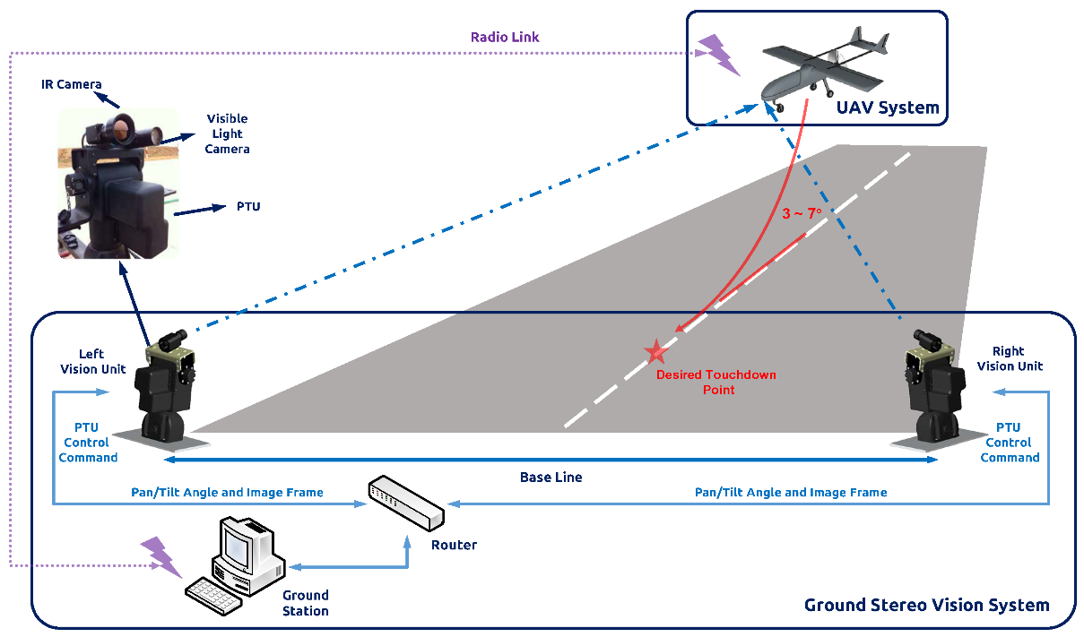
2
센서 모델
Content

Slide 6
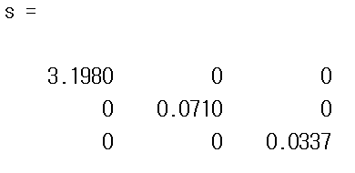
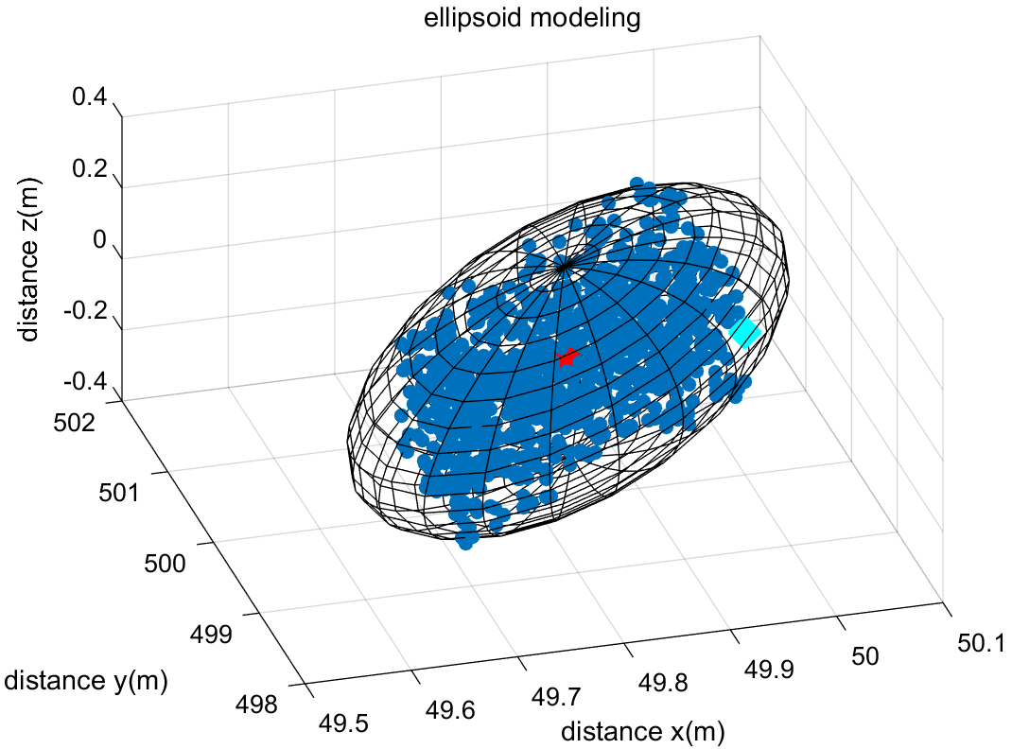
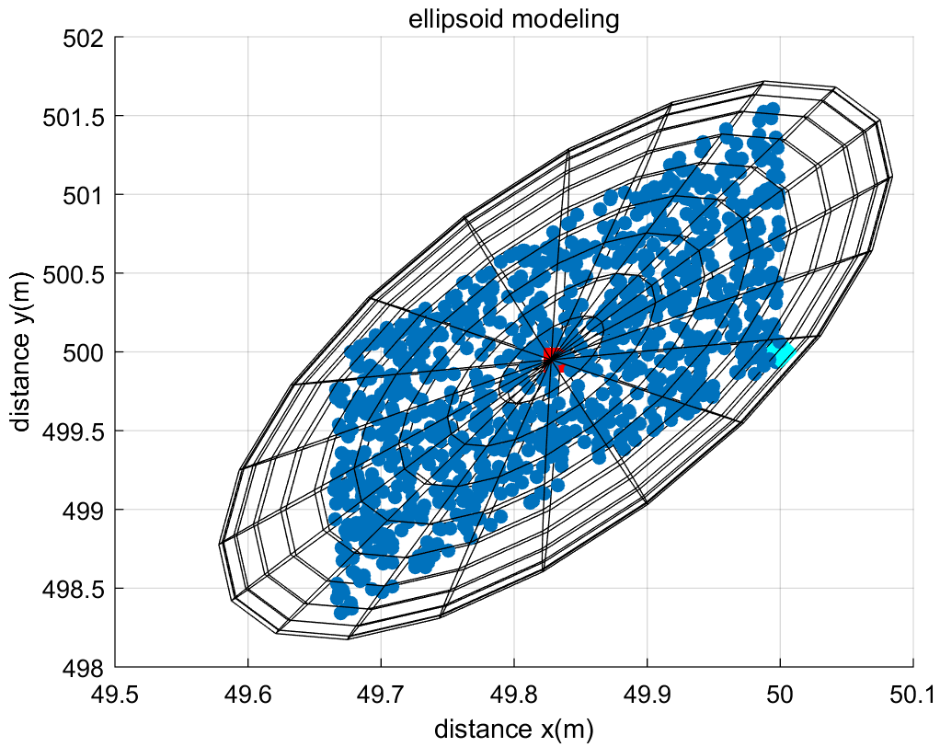
2
센서 모델
Content
Stereo Camera

Slide 7
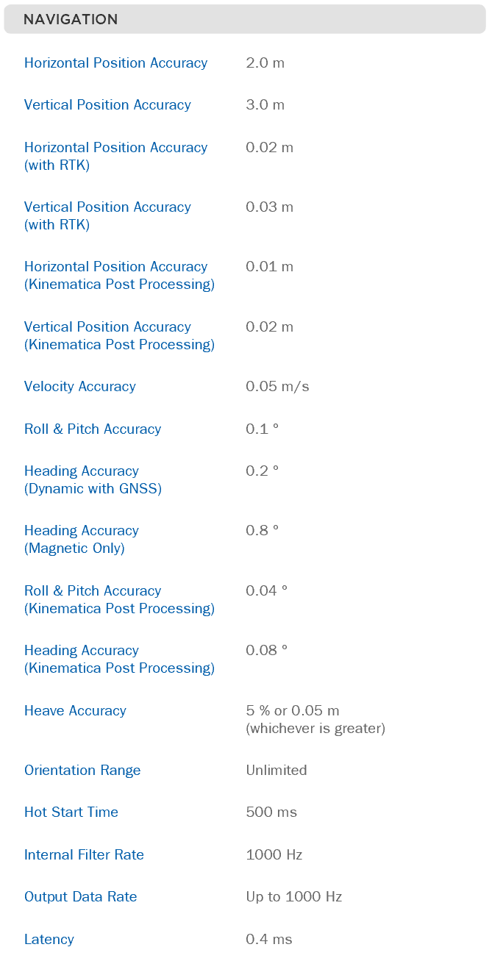
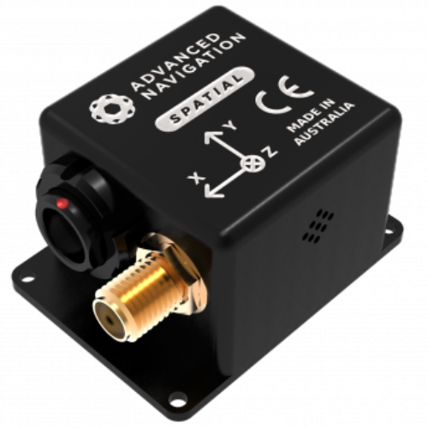
2
센서 모델
Content
GPS
SPATIAL

Slide 8
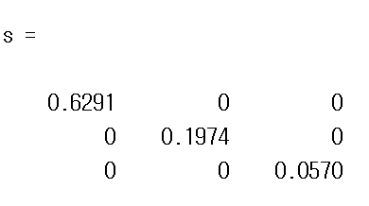
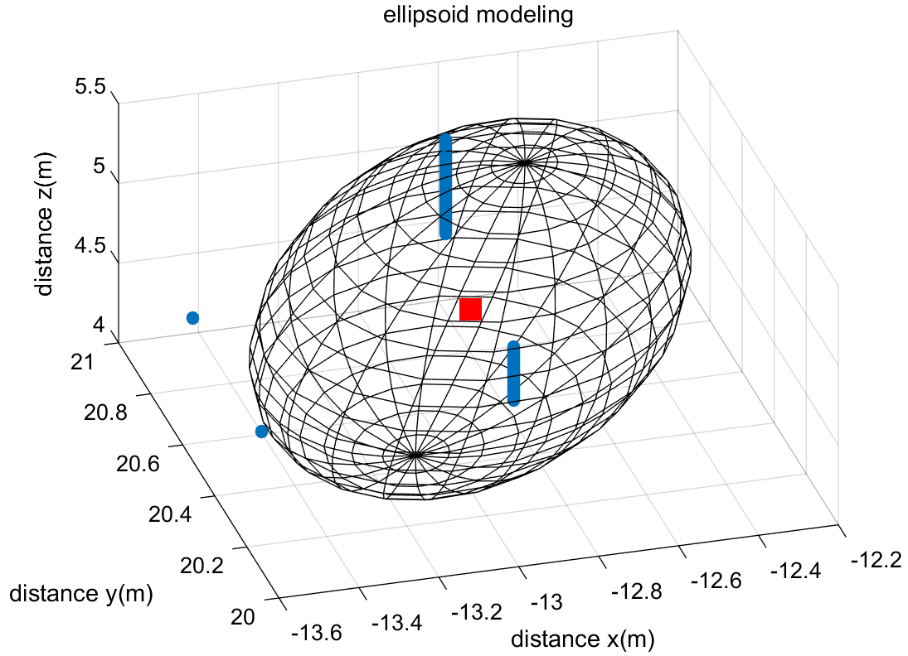
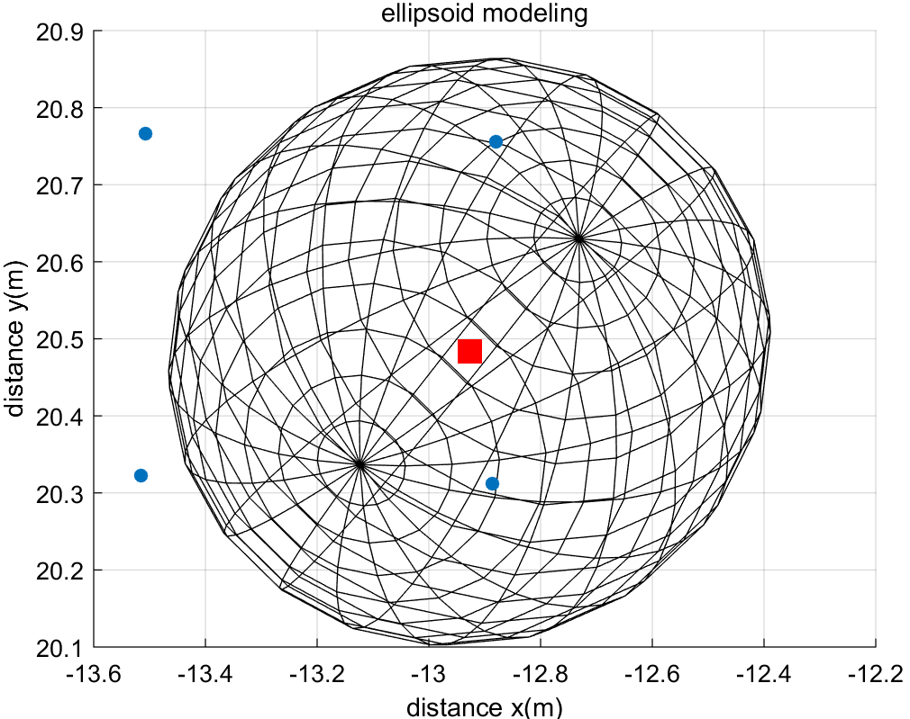
2
센서 모델
Content
GPS

Slide 9
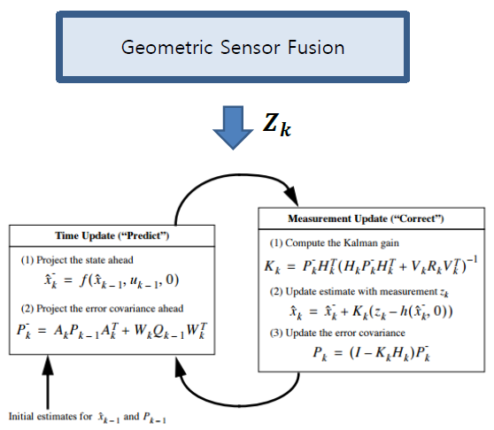
3
칼만 필터 설계
Content

Slide 10


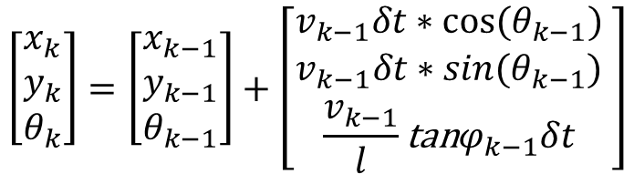
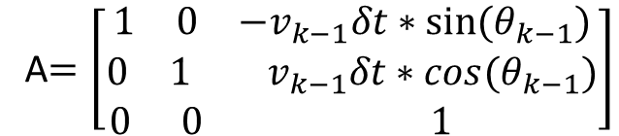

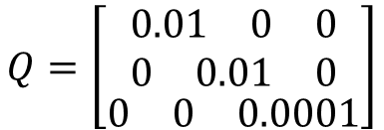

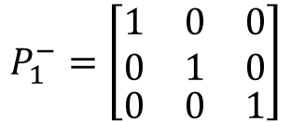
3
칼만 필터 설계
Content
예측 모델
시스템 모델
사$전 추정치 : \hat{x_{\overline{k}}}=f\left(\hat{x_{k−1},}u_{k−1}\right)$
$$\hat{x_{\hat{k}}}=f\left(\hat{x_{k−1},}u_{k−1}\right)+w_{k−1}$$
$$\left[\begin{aligned}\begin{aligned}x_{k} \\ y_{k}\end{aligned} \\ θ_{k}\end{aligned}\right]=\left[\begin{aligned}\begin{aligned}x_{k−1} \\ y_{k−1}\end{aligned} \\ θ_{k−1}\end{aligned}\right]+\left[\begin{aligned}\begin{aligned}v_{k−1}δt∗cos⁡(θ_{k−1}) \\ v_{k−1}δt∗sin{(θ}_{k−1}) \end{aligned} \\ \frac{v_{k−1}}{l}\text{tan}φ_{k−1}δt \end{aligned}\right]$$
오$차 공분산 예측:$ $P_{k}^{−}=A_{k}P_{k−1}{A_{k}}^{T}+Q$
$$P_{1}^{−}=\left[\begin{aligned}\begin{aligned}\begin{matrix}1 & 0 & 0\end{matrix} \\ \begin{matrix}0 & 1 & 0\end{matrix}\end{aligned} \\ \begin{matrix}0 & 0 & 1\end{matrix}\end{aligned}\right]$$
A$={\left.\frac{∂f}{∂x}\right|}_{\hat{x_{\overline{k}}}}$
$$Q=\left[\begin{aligned}\begin{aligned}\begin{matrix}0.01 & 0 & 0\end{matrix} \\ \begin{matrix}0 & 0.01 & 0\end{matrix}\end{aligned} \\ \begin{matrix}0 & 0 & 0.0001\end{matrix}\end{aligned}\right]$$
A$=\left[\begin{aligned}\begin{aligned}\begin{matrix}1 & 0 & {−v}_{k−1}δt∗sin(θ_{k−1})\end{matrix} \\ \begin{matrix}0 & 1 & v_{k−1}δt∗cos{(θ}_{k−1})\end{matrix}\end{aligned} \\ \begin{matrix}0 & 0 & 1\end{matrix} \end{aligned}\right]$

Slide 11
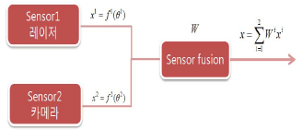






3
칼만 필터 설계
Content
보정 단계
측정 모델
$$z_{k}=h\left(x_{k}\right)+v_{k}$$
칼$만 이득:$ $K_{k}=P_{k}^{−}H^{T}(HP_{k}^{−}H^{T}+R)^{−1}$
센서들은 x, y 좌표만을 측정하므로
$사후 추정치 : \hat{x_{k}}=\hat{x_{\overline{k}}}+K_{k}(z_{k}−h(\hat{x_{\overline{k}}}$))
$$H=\left|\begin{aligned}\begin{matrix}1 & 0 & 0\end{matrix} \\ \begin{matrix}0 & 1 & 0\end{matrix}\end{aligned}\right|$$
오$차 공분산 계산: P_{k}=P_{k}^{−}−K_{k}HP_{k}^{−}$
Stereo
Sensor fusion
$$R=\left[\begin{aligned}\begin{matrix}0.0001 & 0\end{matrix} \\ \begin{matrix}0 & 0.0001\end{matrix}\end{aligned}\right]$$
GPS

Slide 12
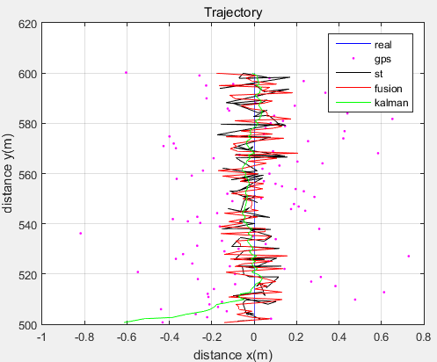
4
시뮬레이션
Content
y
z
x

Slide 13
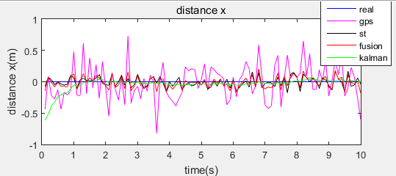
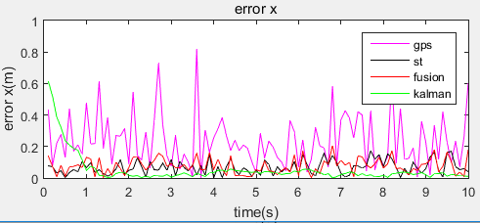
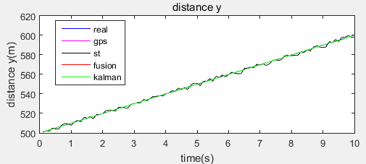
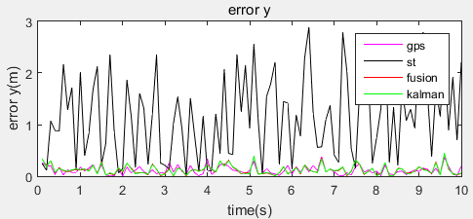
4
시뮬레이션
Content
x, y 거리 및 오차
단위 (m) | x오차평균
GPS | 0.2249
Stereo | 0.0725
Sensor fusion | 0.0622
kalman | 0.0458
단위 (m) | y오차평균
GPS | 0.1082
Stereo | 1.1667
Sensor fusion | 0.1159
kalman | 0.1057

Slide 14
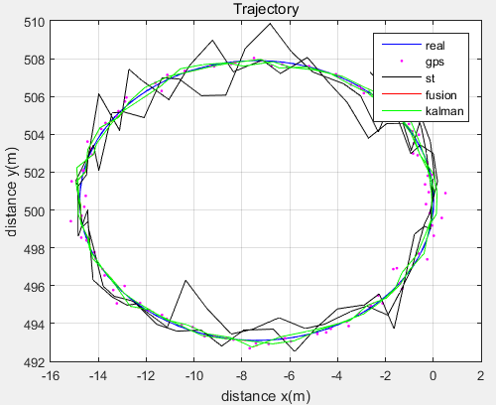
4
시뮬레이션
Content
y
z
x

Slide 15
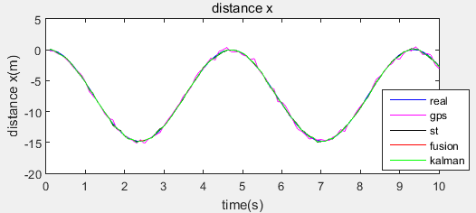
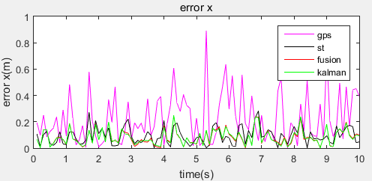
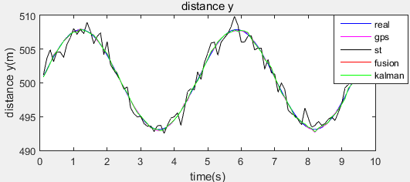
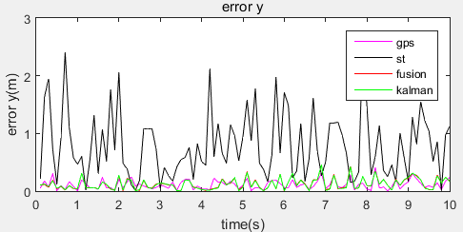
4
시뮬레이션
Content
x, y 거리 및 오차
단위 (m) | x오차평균
GPS | 0.2286
Stereo | 0.0931
Sensor fusion | 0.0824
kalman | 0.0824
단위 (m) | y오차평균
GPS | 0.1126
Stereo | 0.7951
Sensor fusion | 0.1246
kalman | 0.1232

Slide 16
Q&A
4
Content

